Slide 1
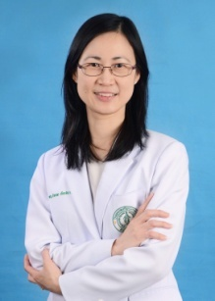
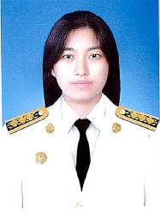
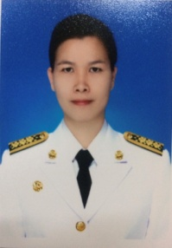
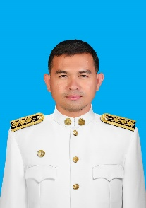
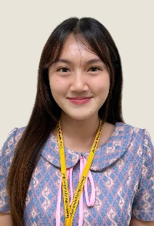
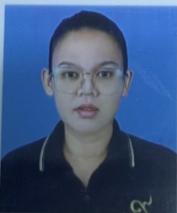
โครงสร้างกลุ่มงานส่งเสริมการวิจัย
นายแพทย์ไกรฤกษ์ สินธวานุรักษ์
นายแพทย์เชี่ยวชาญ
หัวหน้ากลุ่มงานส่งเสริมการวิจัย
แพทย์หญิงภัทรพร เกียรติปานอภิกุล
นายแพทย์ชำนาญการพิเศษ
รองหัวหน้ากลุ่มงานส่งเสริมการวิจัย
นางสาวรติรัตน์ สายัณหรรษา
พยาบาลวิชาชีพชำนาญการพิเศษ
เลขานุการกลุ่มงานส่งเสริมการวิจัย
นางสาววราภรณ์ เนตรพราว
นักวิชาการสถิติปฏิบัติการ
นางสาวรุ่งทิวา ไชยกันทา นักจัดการงานทั่วไปปฏิบัติการ
นายสุริยา คำโสภา นักวิชาการสาธารณสุข ปฏิบัติการ
นางสาวจริยา เต่าแก้ว
เจ้าพนักงานธุรการ
นางสาวกัญญารัตน์ เจริญสุข
พนักงานทั่วไป

